Slide 1
Программирование. Рекурсия.
БПО, БПОи, БИФ, БИУ осень
(2 лекция)

Slide 2
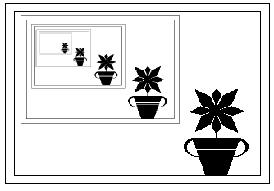


Рекурсия.
Рекурсия – это определение объекта через самого себя.

Slide 3
Рекурсия.
Рекурсивная функция вычисления факториала
int Factorial ( int n )
{
if ( n <= 0 ) return 1; // вернуть 1
else return n*Factorial(n-1); // рекурсивный вызов
}
рекурсивная процедура
void Factorial ( int n, int &fact )
{
if ( n == 0 ) fact = 1; // рекурсия закончилась
else {
Factorial(n-1, fact); // рекурсивный вызов, считаем (n-1)!
fact *= n; // n! = n*(n-1)!
}
}

Slide 4
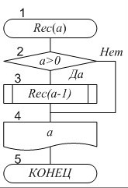
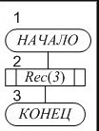
Рекурсия
Вычисление факториала
с помощью циклов (итеративно)
int Factorial ( int n )
{
int i, fact = 1;
for ( i = 2; i <= n; i ++ )
fact *= i;
return fact;
}

Slide 5

Косвенная рекурсия.

Slide 6
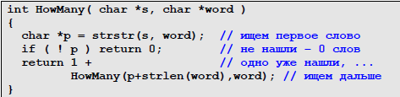
Рекурсивный поиск
Определить, сколько раз встречается заданное слово в предложении

Slide 7
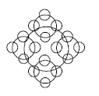
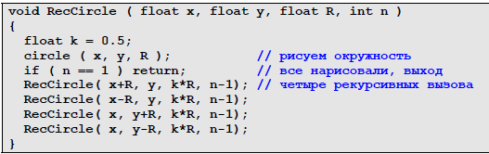
Рекурсивные фигуры
n разных диаметров
n уровней рекурсии
(x,y) центр базовой окружности,
R радиус,
радиус изменяется в k раз (в примере – k=0.5), количество оставшихся уровней уменьшается на 1, и пересчитываются координаты для 4-х окружностей следующего
уровня.
Важно доказать, что рекурсия закончится. В самом деле, как

Slide 8
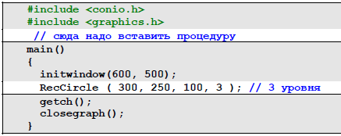
Рекурсивные фигуры.
Основная программа

Slide 9
Быстрая сортировка (QuickSort).
Пусть дан массив A из n элементов. Выберем средний элемент массива, x.

Slide 10



Быстрая сортировка (QuickSort).

Slide 11
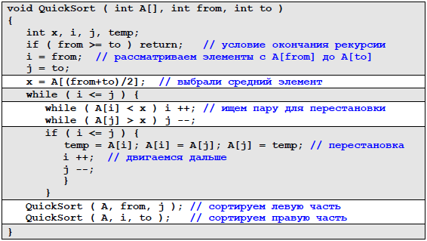
Быстрая сортировка (QuickSort).
Процедура быстрой сортировки:

Slide 12
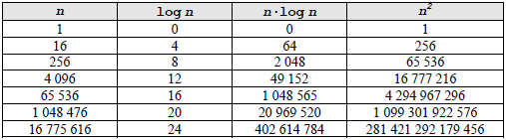
Быстрая сортировка (QuickSort).
Скорость роста для нескольких разных функций
описанные ранее способы сортировки массивов имели порядок O(n2), то Quicksort имеет в среднем порядок O(n·log n).
Но неэффективен при малых n
Идеален, когда в качестве x всегда выбирают медиану (такой элемент, что в данном диапазоне есть равное количество мЕньших и бОльших элементов)

Slide 13
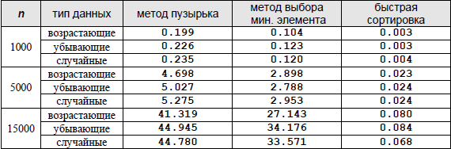
Быстрая сортировка (QuickSort).
Результаты теста – время сортировки в секундах для разных наборов
данных тремя способами.
Для массива размером 15000 элементов метод Quicksort более чем в 500 раз эффективнее, чем прямые методы.

